Slide 1
4.4 ICMP
计算机网络课程组

Slide 2


第4章 网络层
4.1 分类的IP地址
4.6 构造超网
4.2 ARP
4.7 路由器
4.3IP数据报格式
4.8 RIP
4.4ICMP
4.9 OSPF
4.5 划分子网
4.10 BGP
4.11 VPN和NAT

Slide 3
4.4 网际控制报文协议 ICMP
4.4.1 ICMP 报文的种类
4.4.2 ICMP 的应用举例

Slide 4
4.4 网际控制报文协议 ICMP
为了更有效地转发 IP 数据报和提高交付成功的机会，在网际层使用了网际控制报文协议 ICMP (Internet Control Message Protocol)。
ICMP 是互联网的标准协议。
ICMP 允许主机或路由器报告差错情况和提供有关异常情况的报告。
但 ICMP 不是高层协议（看起来好像是高层协议，因为 ICMP 报文是装在 IP 数据报中，作为其中的数据部分），而是 IP 层的协议。

Slide 5
ICMP 报文的格式
0
8
16
31
前 4 个字节
都是一样的
类型
代码
检验和
（这 4 个字节取决于 ICMP 报文的类型）
ICMP 的数据部分（长度取决于类型）
ICMP 报文
首 部
数 据 部 分
IP 数据报

Slide 6
4.4.1 ICMP 报文的种类
ICMP 报文的种类有两种，即 ICMP 差错报告报文和 ICMP 询问报文。
ICMP 报文的前 4 个字节是统一的格式，共有三个字段：即类型、代码和检验和。接着的 4 个字节的内容与 ICMP 的类型有关。

Slide 7
ICMP 差错报告报文共有 4 种
<>括号中为ICMP报文类型字段的数值。
终点不可达 <3>——数据报不可交付
时间超过<11> ——接收到生存时间为零的报文，丢弃此报文并向源点发送时间超过报文
参数问题<12>——接收到数据报首部中的字段值错误时，丢弃此报文并向源点发送参数问题报文
改变路由（重定向）(Redirect) <5>——路由器把改变路由报文发送给主机，让主机知道下次应将数据报发送给另外的路由器（有更好路由路径）
Notes:
<>括号中为ICMP报文类型字段的数值。

Slide 8
ICMP 差错报告报文的 数据字段的内容
IP 数据报的数据字段
收到的需报告差错
的 IP 数据报
IP 数据报
首部
8
字节
为了得到运输层的端口号(TCP与UDP)及其报文的发送序号（TCP）
ICMP 的
前 8 字节
IP 数据报
首部
8
字节
ICMP 差错报告报文
首部
ICMP 差错报告报文
装入 ICMP 报文的 IP 数据报
IP 数据报

Slide 9
不应发送 ICMP 差错报告 报文的几种情况
对 ICMP 差错报告报文不再发送 ICMP 差错报告报文。
对第一个分片的数据报片的所有后续数据报片都不发送 ICMP 差错报告报文。
对具有多播地址的数据报都不发送 ICMP 差错报告报文。
对具有特殊地址（如127.0.0.0 或 0.0.0.0）的数据报不发送 ICMP 差错报告报文。

Slide 10
ICMP 询问报文有两种
回送（Echo）请求或回答报文<8或0>——由主机或路由器向一个特定的目的主机发出的询问。收到此报文的主机必须给源主机或路由器发送ICMP回送回答报文。常用于目的站是否可达测试及工作状态查询。
时间戳（Timestamp）请求或回答报文<13或14>——请某台主机或路由器回答当前的日期和时间。用于时钟同步和测量。
下面的几种 ICMP 报文不再使用：
信息请求与回答报文
掩码地址请求和回答报文
路由器询问和通告报文
源点抑制报文

Slide 11
ICMP的报文格式
ICMP（Internet Control Message Protocol）是因特网控制报文协议[RFC792]的缩写，是因特网的标准协议。
ICMP允许路由器或主机报告差错情况和提供有关信息，用以调试、监视网络。
0 7 8 15 16 31
类型（8/0） | 代码（0） | 校验和
标识 |  | 序列号
数据区（可变长）

Slide 12
ICMP的报文类型
ICMP报文的种类可以分为ICMP差错报告报文和ICMP询问报文两种
类型值 | ICMP消息类型 | 类型值 | ICMP消息类型
0 | 回送(Echo)应答 | 12 | 参数出错报告
3 | 目的站点不可达 | 13 | 时间戳(Timestamp)请求
4 | 源站点抑制(Source quench) | 14 | 时间戳(Timestamp)应答
5 | 路由重定向(Redirect) | 15 | 信息请求
8 | 回送请求 | 16 | 信息应答
9 | 路由器询问 | 17 | 地址掩码(Address mask)请求
10 | 路由器通告 | 18 | 地址掩码(Address mask) 应答
11 | 超时报告

Slide 13
4.4.2 ICMP 的应用举例
分组网间探测PING
(Packet InterNet Groper)
PING 用来测试两个主机之间的连通性。
PING 使用了 ICMP 回送请求与回送回答报文。
PING 是应用层直接使用网络层 ICMP 的例子，它没有通过运输层的 TCP 或UDP。

Slide 14
ping命令
Ping命令是调试网络常用的工具之一，通过发出ICMP Echo请求报文并监听其回应来检测网络的连通性。
-t ：不断向目标主机发送回送请求报文 ，直到用户中断（Ctrl+C）；
-n count： 由count指定要Ping多少次，缺省值为4；
-l size： 指定数据包大小 ，默认为 32 字节，最大值是65,527；
-w timeout：指定超时间隔，单位为毫秒，默认是4000毫秒；
target_name：指定要 ping 的远程计算机。
ping [-t] [-a] [-n count] [-l size] [-f] [-i TTL] [-v TOS]
[-r count] [-s count] [[-j host-list] | [-k host-list]] [-w timeout] target_name

Slide 15
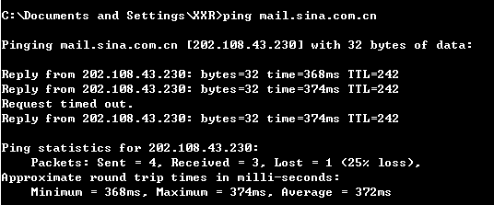
PING 的应用举例
用 PING 测试主机的连通性

Slide 16
IP和ICMP协议分析
192.168.1.10
192.168.1.20
IP(ICMP)
ICMP回显请求
ping 192.168.1.20
类型 | 代码 | 校验 | 标识 | 序号 | 数据
08
00
4a5c
0200
0100
abcd….
 |  |  | 协议 |  | 源IP地址 | 目标IP地址 |  |  | ICMP报文
01
c0a8010a
c0a80114

Slide 17
IP和ICMP协议分析
192.168.1.10
192.168.1.20
IP(ICMP)
ICMP回显应答
ping 192.168.1.20
类型 | 代码 | 校验 | 标识 | 序号 | 数据
00
00
525c
0200
0100
abcd….
 |  |  | 协议 |  | 源IP地址 | 目标IP地址 |  |  | ICMP报文
01
c0a80114
c0a8010a
Reply from 192.168.1.20: bytes=32 time<1ms TTL=64

Slide 18
4.4.2 ICMP 的应用举例
Traceroute 的应用举例
在 Windows 操作系统中这个命令是 tracert。
用来跟踪一个分组从源点到终点的路径。
它利用 IP 数据报中的 TTL 字段和 ICMP 时间超过差错报告报文实现对从源点到终点的路径的跟踪。
发送一连串的IP数据报，数据报中封装的是无法交付的UDP用户数据报。目的主机最后无需转发数据报，也无需将TTL减1，但需向源主机发送ICMP终点不可达的差错报告报文。

Slide 19
Traceroute命令
Traceroute命令用来获得从本地计算机到目的主机的路径信息。在MS Windows中该命令为Tracert，而UNIX系统中为Traceroute。
Tracert先发送TTL为1的回显请求报文，并在随后的每次发送过程将TTL递增1，直到目标响应或TTL达到最大值，从而确定路由。
-d：不解析目标主机的名称；
-h：指定搜索到目标地址的最大跳跃数，默认30；
-j：按照主机列表中的地址释放源路由；
-w：指定超时时间间隔，程序默认的时间单位是毫秒，默认5秒。
tracert [-d] [-h maximum_hops] [-j computer-list] [-w
timeout] target_name

Slide 20
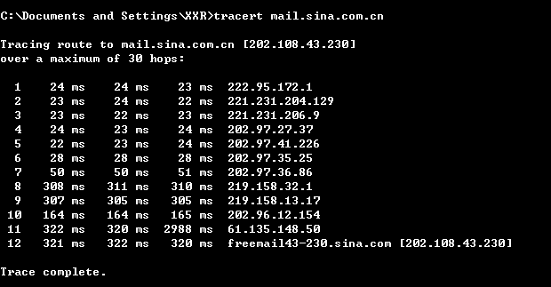
Traceroute 的应用举例
用 tracert 命令获得到目的主机的路由信息

